Slide 1
СВОЯ ИГРА

Slide 2
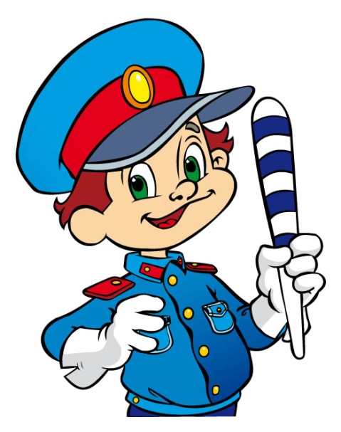
«Знай! Помни! Соблюдай!»

Slide 3
Темы
Дорожные знаки | 10 | 20 | 30 | 40
Транспорт | 20 | 30 | 40 | 50
Загадки | 5 | 10 | 15 | 20
Правила дорожного движения | 20 | 30 | 40 | 50
Наши верные друзья | 15 | 20 | 25 | 30
Финал

Slide 4
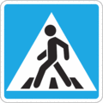
Вопрос
Как называется этот дорожный знак?

Slide 5
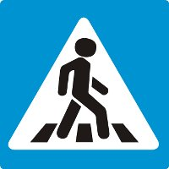
Ответ
Пешеходный переход

Slide 6
Вопрос
На какой сигнал могут двигаться машины?

Slide 7
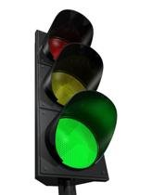
Ответ
На зелёный

Slide 8
Вопрос
О чем идет речь?
Очень нужен он в пути,
Где дорогу перейти?
Он расскажет «что» и «как»,
Звать его - …?

Slide 9
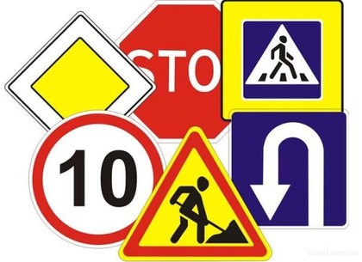
Ответ
Дорожный знак

Slide 10
Вопрос
Какой знак лишний и почему?

Slide 11
Ответ
Лишний знак «Дети», т.к. он является предупреждающим, а остальные – запрещающие.

Slide 12
Вопрос
Какие виды транспорта вы знаете?

Slide 13
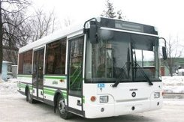
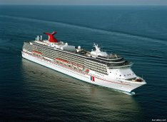
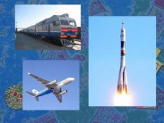
Ответ
Наземный, воздушный, морской, речной, подземный

Slide 14
Вопрос
Что это за автомобиль и к какому виду транспорта она относится?
Эй, не стойте на дороге!
Мчит машина по тревоге,
А зачем ей так спешить?
Как зачем?
Пожар тушить!

Slide 15
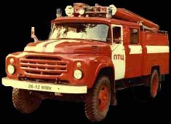
Ответ
Пожарная машина относится к специальным видам транспортных средств

Slide 16
Вопрос
Как должен вести себя пешеход при приближении специальных транспортных средств, когда они подают свои сигналы?

Slide 17
Ответ
Уступить дорогу

Slide 18
Вопрос
Что это за транспорт?
Сначала этот вид транспорта был похож на маленькую
тележку и вмещал не более 20 пассажиров.
Он питался электроэнергией с помощью ролика,
который катился по проводу. Ролик часто сваливался,
и он замирал на месте. Пассажиры терпеливо
ждали, пока водитель починит неполадки,
и снова трогались в путь.

Slide 19
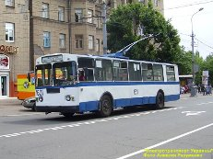
Ответ
Троллейбус

Slide 20
Вопрос
Почему нельзя играть на проезжей части улицы и на тротуаре? Где можно играть?

Slide 21
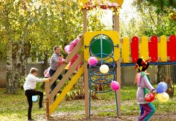
Ответ
Это опасно для жизни. Играть можно во дворе, на игровой или спортивной площадке

Slide 22
Вопрос
С какого возраста разрешается езда на велосипеде по улицам города и шоссейным дорогам?

Slide 23
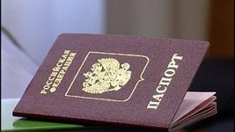
Ответ
С 14 лет

Slide 24
Вопрос
Как правильно и безопасно перейти дорогу?

Slide 25
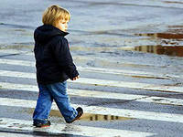
Ответ
Подойти к пешеходному переходу, остановиться на перед проезжей частью. Посмотреть налево и направо и только убедившись, что все автомобили остановились – переходить дорогу, продолжая наблюдать.

Slide 26
Вопрос (своя игра)
Пассажир вышел из автобуса, куда он должен пройти с посадочной площадки?

Slide 27
Ответ
При выходе из автобуса пассажир должен перейти на тротуар, дойти до ближайшего пешеходного перехода и там перейти дорогу.

Slide 28
Вопрос
О чем эта загадка?
Он и вежливый, и строгий,
Он известен на весь мир.
Он на улице широкой
Самый главный командир.

Slide 29
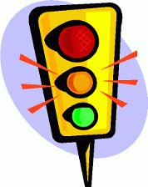
Ответ
Светофор

Slide 30
Вопрос
Что должен иметь при себе пешеход в темное время суток?

Slide 31
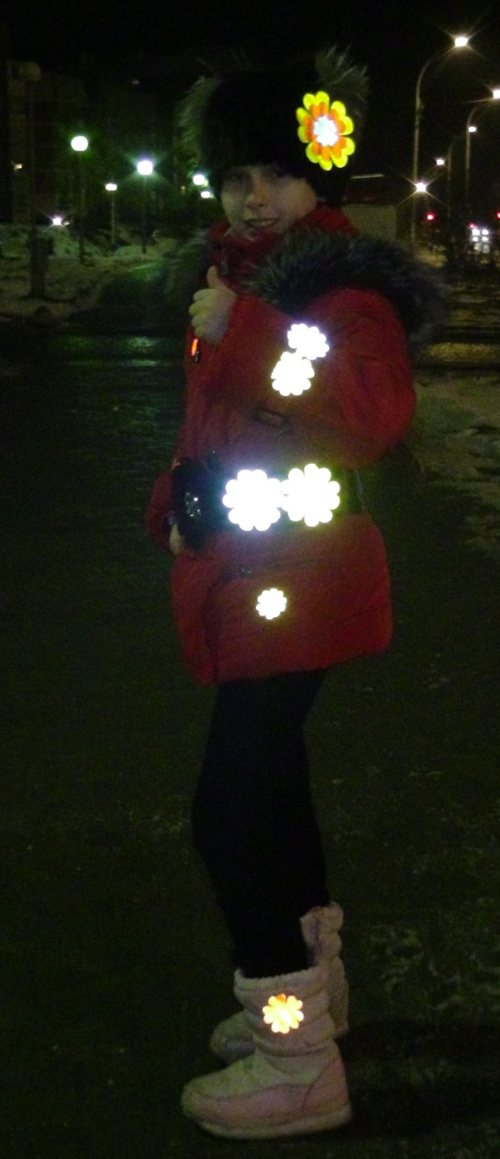
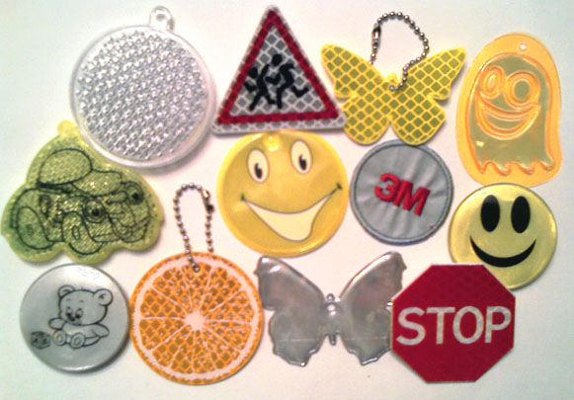
Ответ
Световозвращатель
прикрепляется к одежде, велосипедам или коляскам и делает пешеходов видимыми на дороге в темное время суток при попадании света автомобильных фар.

Slide 32
Вопрос
Что должен сделать ребенок - пассажир,
сев в автомобиль?

Slide 33
Ответ
Перевозка детей до 12-летнего возраста в транспортных средствах, должна осуществляться с использованием детских удерживающих устройств.

Slide 34
Вопрос
Кому должны подчиняться водители и пешеходы, если сигналы регулировщика не совпадают с сигналами светофора?

Slide 35
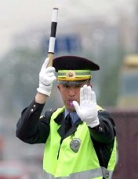
Ответ
Только сигналам регулировщика

Slide 36
Вопрос
Полосатая указка, Словно палочка из сказки.

Slide 37
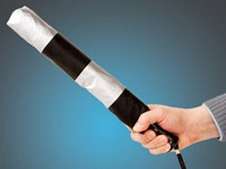
Ответ
Жезл

Slide 38
Вопрос
Ночь темна. Уж солнца нет. Чтобы ночь пришла без бед, Нужен людям маячок – Одноногий светлячок.

Slide 39
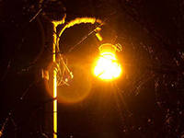
Ответ
Фонарь

Slide 40
Вопрос
Выходя на улицу Приготовь заранее Вежливость и сдержанность , А главное -

Slide 41
Ответ
Внимание

Slide 42
Вопрос
Что за «зебра» на дороге? Все стоят, разинув рот, Ждут, когда мигнёт зелёный. Значит, это — …

Slide 43
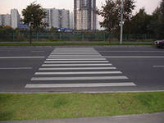
Ответ
Переход

Slide 44
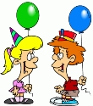
ФИНАЛ
Конкурс капитанов

Slide 45
Вопрос
Какая сказочная героиня
преклонных лет сказала
о себе так: «... и всегда перехожу
улицу в неположенном месте»?

Slide 46
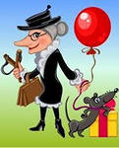
Ответ
Шапокляк

Slide 47
Вопрос
На каком транспортном средстве
ехали львы в стихотворении
К. Чуковского «Тараканище»?

Slide 48
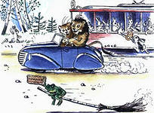
Ответ
В автомобиле

Slide 49
Вопрос
В какой детской сказочной книжке,
написанной ещё в 1958 г.,
подробно описывается телевизионная
система наблюдения
за уличным движением?

Slide 50
Ответ
«Незнайка в Солнечном городе»
Н.Н. Носова

Slide 51
Вопрос
С какого возраста ребёнок может
сидеть один на первом сиденье
автомобиля, что рядом
с водителем?

Slide 52
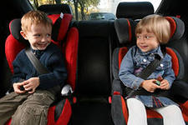
Ответ
12 лет

Slide 53
Конец игры
Спасибо за внимание
и
активное участие!!!

